Slide 1
RETOS DE LA MIGRACIÓN EXTRARREGIONAL EN MATERIA DE SALUD
Consultorio Médico
Centro de Aprehensión para Extranjeros en Condición Irregular
Dirección General Migración y Extranjería
Dra. Laura Porras Brenes

Slide 2
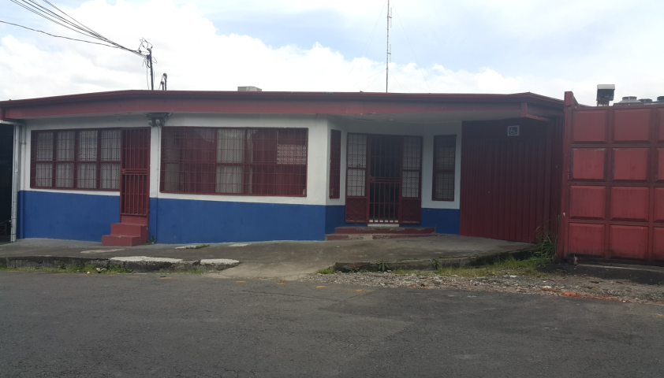
Centro de Aprehensión para Extranjeros en Condición Irregular
(C.A.T.E.C.I.)

Slide 3
El consultorio médico
El Centro de Aprehensión para Extranjeros en Condición Irregular, desde el año 2009 cuenta con un consultorio de Medicina General, el cual reúne las condiciones necesarias básicas para atender en forma integral a todo extranjero que ingrese al Centro de Aprehensión.
El servicio médico del Consultorio Médico, está orientado a todos los extranjeros que ingresan al Centro de Aprehensión, en una condición migratoria irregular en el país.
Reuniendo las directrices básicas en relación a recurso humano, infraestructura y equipo médico que en la actualidad, contribuyen al mejoramiento de la calidad de atención a cada persona.

Slide 4
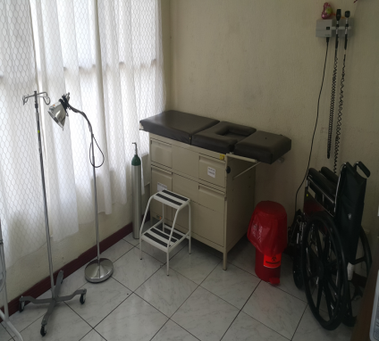
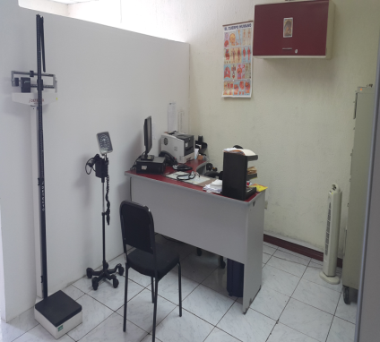
El consultorio se ha beneficiado a través de los años, con el equipo médico y de enfermería necesario para atender a cabalidad las necesidades de cada paciente y así llevar a cabo el examen físico médico correspondiente, contando con materiales de exploración y mobiliarios precisos.

Slide 5
La valoración médica
-Interrogatorio médico completo.
-Examen físico exhaustivo.
-Toma de signos vitales.
-Medición de peso y talla.
-Apertura de expediente médico.
Muchos de los pacientes presentan lesiones físicas, o bien enfermedades crónicas, ameritando atención integral de todo tipo, justificado en que la mayoría hacen un éxodo de sus países, realizando travesías de muchos días o incluso meses, repercutiendo crecidamente en su salud.
A dependencia de cada caso, se les brindan medicamentos vía: oral, rectal, vaginal, intramuscular, subcutánea, intravenosas, etc., los cuales corresponden a la atención médica básica de Medicina General, estipulada por el Ministerio de Salud del Gobierno de Costa Rica.

Slide 6
Aprehendidos considerados en condición de vulnerabilidad
-Personas con desequilibrios mentales de moderados a graves.
-Intentos de auto-eliminación u homicidio.
-Diabéticos e hipertensos descontrolados.
-Cardiopatías severas.
-Estados de embarazo (en cualquier estadío).
-Inmunosupresiones (Cáncer, HIV).
-Crisis severas de abstinencia.
-Enfermedades infecto-contagiosas.
-Adultos mayores de 65 años.

Slide 7
Alimentación
El Centro de Aprehensión cuenta con el servicio de Alimentación en los tres tiempos mayores de comida, atendiendo a todo tipo de comensales que se conforma de extranjeros de diversas nacionalidades y que varían de manera constante.
El menú está compuesto por preparaciones saludables y balanceadas que incluyen alimentos de todos los grupos de alimentos del círculo de alimentación saludable a nivel mundial. Aporta aproximadamente 60% de carbohidratos, 15% proteínas y 25% grasas. En el menú se proponen dos tiempos de comida extra de los que ya se realizan, con el fin de asegurar un adecuado aporte calórico, así como un control sobre indicadores de los niveles de azúcar en sangre.

Slide 8
DESAFÍOS
Barrera del idioma
Cultura
Religión
Costumbres
Alimentación
Estilos de vida

Slide 9
SITUACIONES DE EMERGENCIA
Casos Cardiacos
Intoxicación
Intento de suicidio
Casos de descompensación diabética
Casos de descompensación por la presión arterial
Heridos con objetos punzo cortantes:
Heridos con objetos contundentes
Casos de quemaduras por fuego, agua caliente, químicos y otros
Casos sospechosos de contagios infecto-contagiosos

Slide 10
Referencias a un Segundo o Tercer Nivel de Atención Médica:
-En caso de presentarse un caso que requiera una atención especializada, o bien que se necesite realizar exámenes clínicos de laboratorio y/o gabinete, se trasladará al extranjero a la Clínica Solón Núñez, que es la clínica de atención de segundo nivel más cercana al Centro de Aprehensión.
-En materia de extranjeros con una conducta inadecuada, que oriente hacia una patología psiquiátrica, el mismo se trasladará al Hospital Nacional Psiquiátrico, para su debido manejo. .

Slide 11
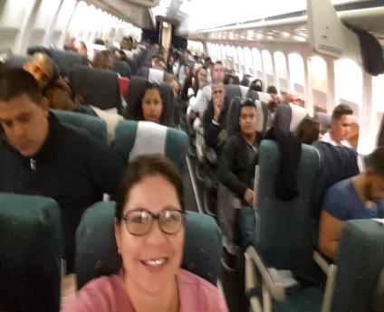
EXPERIENCIAS TRASCENDENTES
En febrero del año 2016, la Dirección General de Migración y Extranjería fue el puente humano para trasladar a los hermanos cubanos hacia Estados Unidos. Gracias a un plan internacional y a los beneficios migratorios que gozan en ese país.
Siendo que se brindó asistencia médica durante el vuelo, ya que viajaban mujeres embarazadas y niños menores de 5 años.

Slide 12
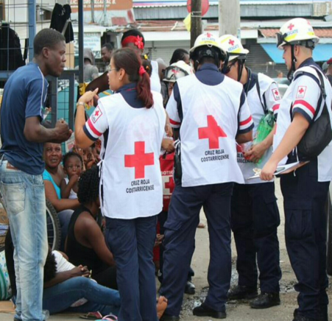
Centros de atención en fronteras
Actualmente los migrantes de los países de Haití, Congo, India, Ghana, Kenia, etc -extra continentales sobre todo-, que llegan a Costa Rica desde Panamá, amparados por la apertura que les da el gobierno costarricense, tienen como objetivo primario llegar a suelo estadounidense, con la esperanza de encontrar trabajo y mejores condiciones de vida.
Costa Rica insiste en un acuerdo regional para controlar los mecanismos de esta migración que lamentablemente repercute en la salud de hombres, mujeres y niños que toman la seria decisión de dejar sus casas, sus orígenes y familia para conseguir su sueño.
El Ministerio de Salud ha hecho énfasis en que las condiciones de salud de estas personas, no son las óptimas debido al esfuerzo de atravesar la selva en la zona del Tapón del Darién (frontera Panameña con Colombia). Por lo que la D.G.M.E. ha creado dos Centros de Aprehensión fronterizos en: Paso Canoas (Sur) y Peñas Blancas (Norte) manteniendo atención médica primaria con la participación de la Comisión Nacional De Emergencias (C.N.E.)

Slide 13
La D.G.M.E. en un esfuerzo por mantener la solidaridad con los hermanos migrantes, lucha día a día por ofrecer condiciones humanas dignas, a personas a las que mencionar penurias en sus países les resulta fácil.
Salvaguardando su integridad individual y sobre todo, en respeto a sus derechos humanos.

Slide 14
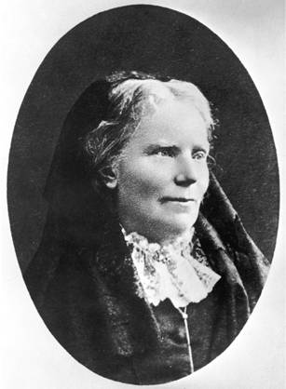
LA MUJER EN LA MEDICINA
Rival o amiga?
Elizabeth Blackwell (1821-1910) fue la primera mujer que logró ejercer la profesión como médico en los Estados Unidos y en todo el mundo.

Slide 15
MUCHAS GRACIAS!

